Slide 1
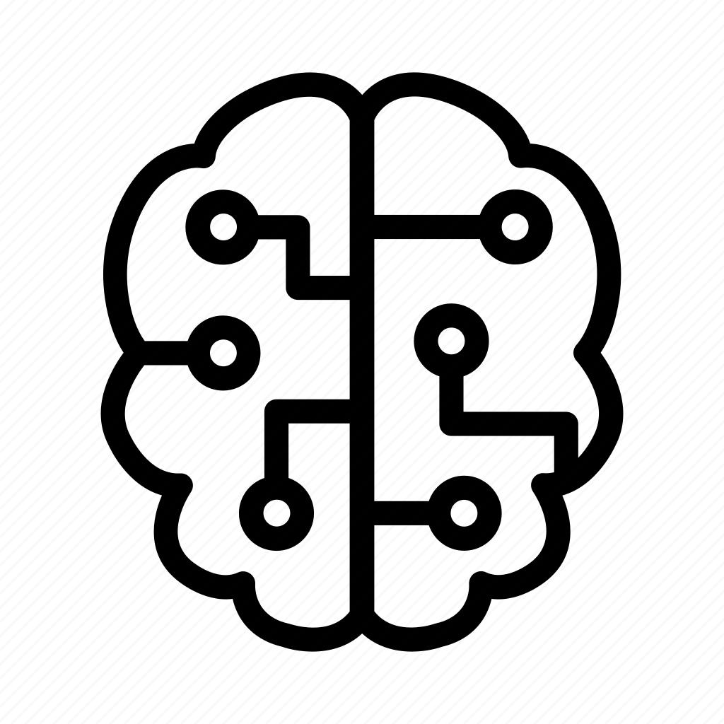
Anbur AI
Автор: Бендерский Стефан

Slide 2
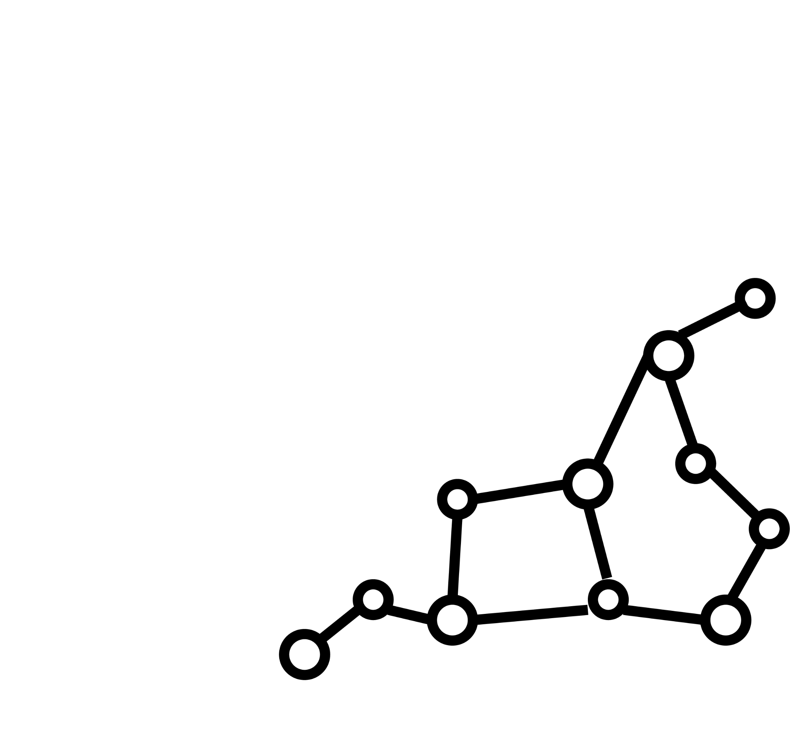
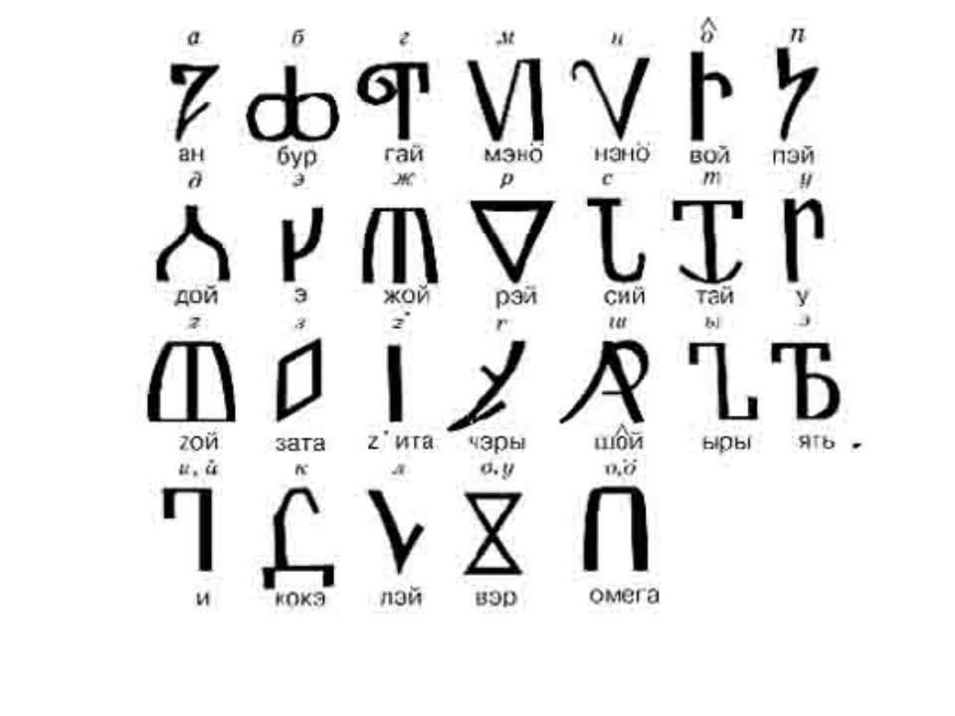
> Описание
Проект представляет из себя нейронную сеть архитектуры Перцетпрон, способную распознавать символы анбур азбуки.

Slide 3
> Цель и задачи
Цель: разработать нейронную сеть архитектуры Перцептрон, способную распознавать символы Анбур азбуки.
Задачи:
Создать нейросеть.
Создать массив данных для обучения нейросети
Создать простой консольный интерфейс для возможности взаимодействовать с нейросетью.

Slide 4
> Функционал
Распознавание 27 символа алфавита анбур.
Обучение нейросети.
Вывод аналитики обучения.

Slide 5
> Реализация
Проект включает в себя:
1) Класс классифицирующей нейросети - Perceptron, воспроизводит работу и обучения нейросети.
2) Обучение с использованием алгоритма обратного распространения.
3) Массив данных для обучения нейросети состоящий из различных изображений символов Анбур азбуки
4) Интерфейс, при помощи которого можно будет взаимодействовать с нейросетью.

Slide 6
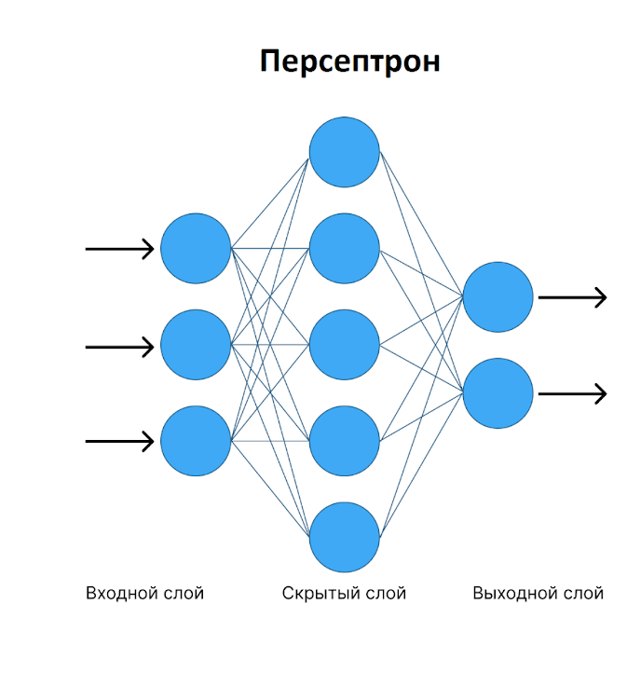
> Технологии
Нейросеть имеет архитектуру Перцептрон.
Нейросеть написана на языке программирования Python 3.12
Для реализации работы нейросети используется библиотека Numpy.
Для аналитики обучения использована библиотека matplotlib.

Slide 7
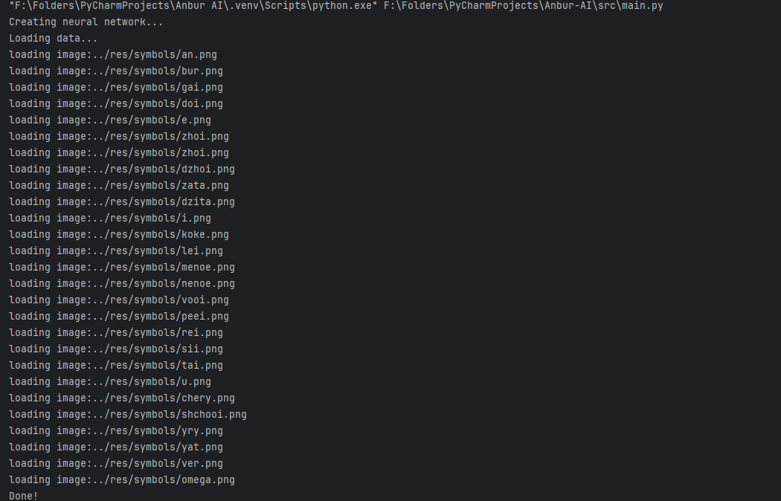
> Скриншоты работы

Slide 8
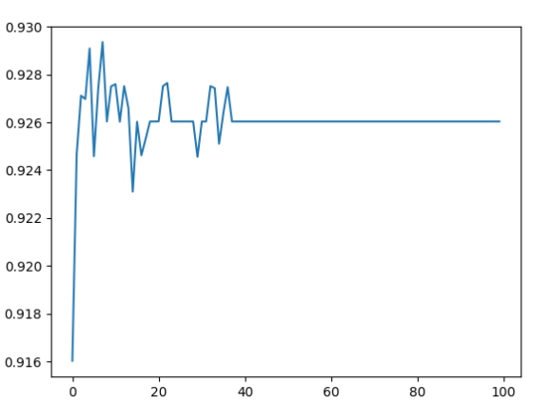
> Скриншоты работы

